Slide 1
Quartus Ⅱ的Verilog HDL建模与仿真
网络空间与安全学院

Slide 2




常用的PLD设计EDA工具软件
可以使用几种不同的 EDA
工具完成整个设计!即不同
的阶段选用不同的工具
PLD设计EDA工具软件的分类
由芯片制造商提供
  提供了一个CPLD/FPGA 的完全集成化设计环境
EDA Tool | Provider | Description
MAX+PLUSⅡ | Altera | 早期PLD开发工具，易于学习和使用
Quartus Ⅱ | Altera | 第4代EDA工具，功能强大，并适于 SOPC 开发
Foundation | Xilinx | Xilinx的早期 PLD 开发工具
ISE | Xilinx | Xilinx的最新 PLD开发工具
ispDesignEXPERT，ispLEVER | Lattice | 2002年推出ispLEVER

Slide 3
常用的PLD设计EDA工具软件
由专业EDA软件商提供——第三方设计软件
EDA Tool | Provider | Description
FPGA Advantage | Mentor Graphics | 包括 HDL Designer Series （可视化的设计输入工具）, ModelSim（仿真工具），Precision RTL Synthesis （最新的逻辑综合器）。
Synplify | Synplicity | 优秀的逻辑综合工具
LeonardoSpectrm | Mentor Graphics | Mentor早期的逻辑综合工具
FPGA Compiler II | Synopsys | 新的逻辑综合工具
ModelSim | Mentor Graphics | 高效、功能强大的仿真工具
Active HDL | Aldec | 仿真工具，简单易用
NC-Verilog/ NC-VHDL/NC-SIM | Cadence | 优秀的仿真工具

Slide 4
QuartusⅡ简介
Quartus Ⅱ
美国Altera公司自行设计的第四代PLD开发软件
1. 完全集成化的设计工具
  将设计输入、逻辑综合、布局与布线、仿真、时序分析、器件编程集成在同一开发环境下；
  可加快动态调试，缩短开发周期。
特点
2. 与器件结构无关
  其核心Compiler支持Altera所有PLD器件：
    Stratix II, Cyclone II, Stratix GX, MAX II, Stratix HardCopy, Stratix, Cyclone, APEX II, APEX 20K/E/C, Excalibur, & Mercury Devices
    FLEX 10K/A/E, ACEX 1K, FLEX 6000, MAX 7000S/AE/B, MAX 3000A Devices

Slide 5
支持的第三方工具
综合工具
Leonardo Spectrum*
Design Compiler
FPGA Compiler II
Standard* &
Altera Edition*
FPGA Express*
Synplicity Synplify*
仿真工具
ModelSim*
ModelSim OEM*
Cadence Verilog-XL
Innoveda BLAST
PrimeTime*
Synopsys VCS
Synopsys VSS
注意* 表示支持内部链接

Slide 6
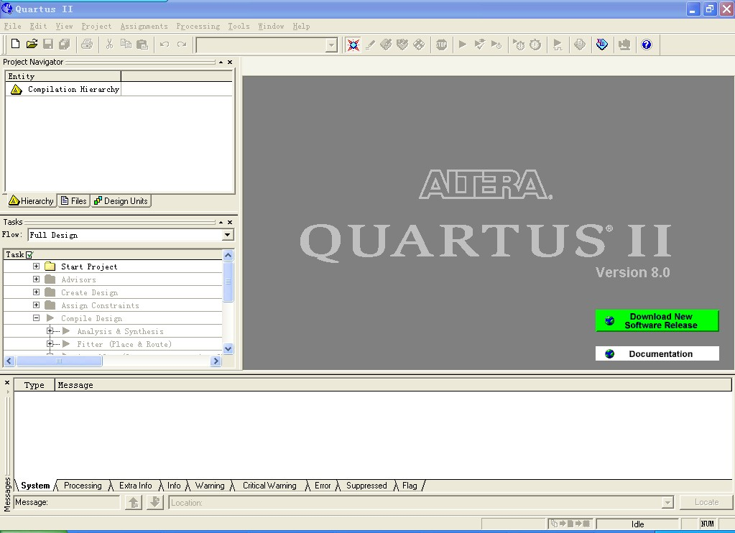
QuartusⅡ简介
QuartusⅡ的启动界面
5 工具栏
1 Project Navigator窗口
3 主工作区域
2 Status窗口
4 Messages窗口

Slide 7
QuartusⅡ的图形用户界面功能
1 Design Entry（设计输入）
Text Editor
Block & Symbol Editor
MegaWizard Plug-In Manager
Assignment Editor
Floorplan Editor
3 Place & Route（布局布线）
Fitter
Assignment Editor
Floorplan Editor
Chip Editor
Report Window
Resource Optimization Advisor
Design Space Explorer
2 Synthesis（综合）
Analysis & Synthesis
VHDL, Verilog HDL & AHDL
Design Assistant
RTL Viewer
Technology Map Viewer
Incremental Synthesis
4 Timing Analysis（时序分析）
Timing Analyzer
Report Window
Technology Map Viewer
5 Simulation（仿真）
Simulator
Waveform Editor

Slide 8
QuartusⅡ的图形用户界面功能
6 Programming（编程）
Assembler
Programmer
Convert Programming Files
7 System-Level Design（系统级设计）
SOPC Builder
DSP Builder
8 Software Development（软件开发）
Software Builder
9 Block-Based Design（基于块的设计）
LogicLock Window
Floorplan Editor
VQM Writer
10 EDA Interface（EDA界面）
EDA Netlist Writer
11 Power Analysis（功耗分析）
PowerPlay Analyzer Tool
PowerPlay Early Power Estimator
12 Timing Closure（时序逼近）
Floorplan Editor
LogicLock Window
Timing Optimization Advisor
Design Space Explorer

Slide 9
QuartusⅡ的图形用户界面功能
13 Debugging（调试）
SignalTap II
SignalProbe
In-System Memory Content Editor
RTL Viewer
Technology Map Viewer
Chip Editor
14 Engineering Change Management（工程变动管理）
Chip Editor
Resource Property Editor
Change Manage

Slide 10
如何在线获取帮助？
按F1键，可打开帮助窗口，即时访问对话框上的信息、高亮度的菜单命令或弹出式信息；
或按Shift + F1键，鼠标变为一个问号，在图元、宏单元符号等屏幕显示的任何项目上单击鼠标左键，可获得该项目的帮助；
或单击工具栏上的帮助按钮 ，鼠标也会变为一个问号，然后单击想要获得帮助的项目。

Slide 11
Quartus Ⅱ的设计流程
自上而下的方式
设计要求
(1)
设计输入
设计修改
(2)
功能仿真
(3)
综合
全编译
(4)
布局布线
(5)
时序分析
(6)
时序仿真
(7)
编程、配置

Slide 12
设计输入
Quartus II
  Text Editor文本输入
    AHDL, VHDL, Verilog HDL
  Memory Editor存储器输入
    HEX, MIF
  Schematic Design Entry图形设计输入
3rd-Party EDA Tools第3方EDA工具
  EDIF
  HDL
  VQM（Verilog Quartus Mapping）
Mixing & Matching Design Files Allowed

Slide 13
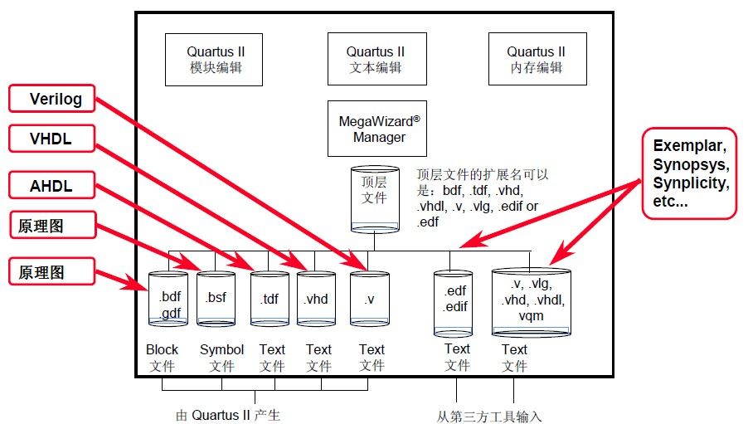
设计输入文件

Slide 14
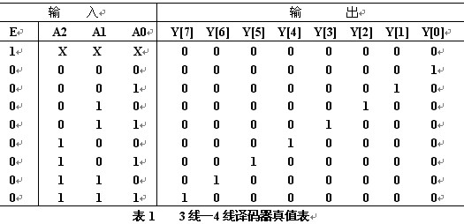
设计实例1
设计要求
设计一个3线-8线译码器，真值表如表1所示：（１）设置使能控制端，低电平有效。（２）输出高电平有效。 （３）采用Verilog语言的文本输入方式。(4) 进行功能仿真与验证。
*说明：本例采用门级描述和行为描述两种方式。两种方式描述均能完成设计要求。

Slide 15
设计实例1
顶层实体名称
1 门级描述(程序如下)
//Gate-level description of a 3-to-8line decoder (Figure 1)
module _3to8decode(A1,A2,A3,E,Y);
input A1,A2,A3,E; //定义输入信号
output[7:0] Y; //定义输出信号
wire A1not,A2not,A3not,Enot; //定义电路内部节点信号
not n1(A1not,A1), //非门调用
n2(A2not,A2),
n3(A3not,A3),
n4(Enot,E);
and n5(Y[0],A3not,A2not,A1not,Enot), //与门调用
n6(Y[1],A3not,A2not,A1,Enot),
n7(Y[2],A3not,A2,A1not,Enot),

Slide 16
设计实例1
续上页
n8(Y[3],A3not,A2,A1,Enot), //与门调用
n9(Y[4],A3,A2not,A1not,Enot),
n10(Y[5],A3,A2not,A1,Enot),
n11(Y[6],A3,A2,A1not,Enot),
n12(Y[7],A3,A2,A1,Enot);
endmodule

Slide 17
设计实例1
2 行为描述(程序如下)
module _3to8decode(Y,E,A);
output[7:0] Y; //输出信号
input[2:0] A; //输入信号
input E; //输入使能
assign Y=(E==0)?(1‘b1<<A):8’b00000000; //移位操作
Endmodule
*说明:该程序放在Quartus II 的安装目录“C:\altera\80\quartus”的decode文件夹下。如未建立该工作目录，请先将程序_3to8decode.v文件放在“C:\altera\80\quartus\decode”目录下。下面的具体步骤都是以该安装目录建立工程。请按照“#”后的步骤操作。

Slide 18
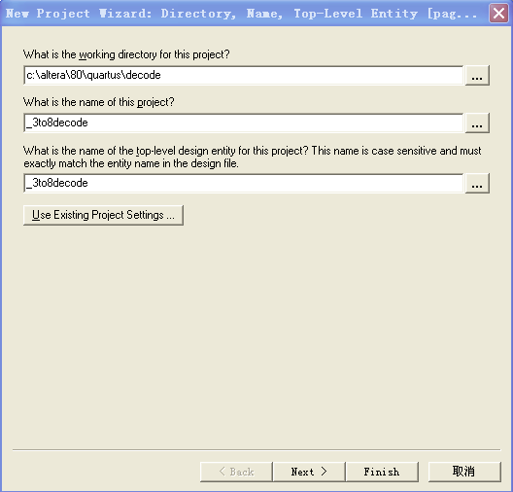
建立工程环境
一、 创建工程
1. 打开创建工程向导
  执行菜单命令“ File > New Project Wizard”，打开Introduction对话框。单击“Next”。
#
此处为安装的默认路径
此处为_3to8decode
此处为_3to8decode
#
2. 选择所建立工程的工作目录，输入工程名称、顶层实体名
  工程名称可以是任何名字，建议使用和顶层实体名相同的名字。
  顶层实体名称必须和顶层文件名字相同！
  单击“Next”。

Slide 19
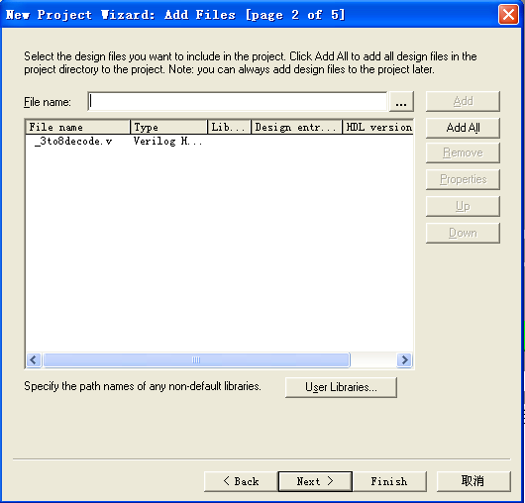
第3步也可以略过，以后再创建设计文件，或者以后再用“Project>Add/Remove Files in Project…”命令将其他工作目录中的文件添加到本工程中。
3. 加入设计文件（必要时）
（1）单击Add按钮，从其他工作目录中选择所需要的现成的源文件（只是指向该文件位置） ；如果未加入设计文件，可直接单击“Next”，参见后面文件输入步骤。
（2）单击“Next”。
#
此处添加位于软件安装的默认路径下decode文件夹中的_3to8decode文件
#

Slide 20
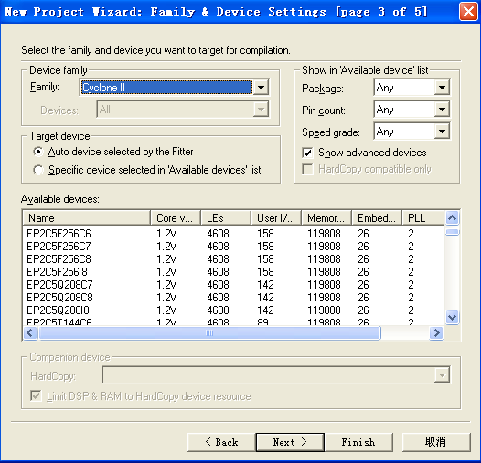
建立工程环境
#
4. 指定目标器件类型
  在“Family”栏中选择“Cyclone II”，其它选项默认即可；
  单击“Next”；
器件系列名称
器件涮选信息
具体器件列表

Slide 21
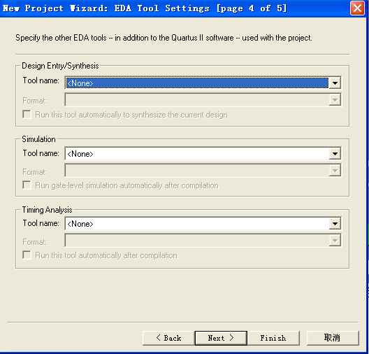
建立工程环境
#
5. 指定第三方对代码进行综合和仿真的工具（需要时）
  在安装Quartus II软件时，缺省的情况下安装了综合和仿真工具，也可以选择Quartus II软件支持的其它综合或仿真工具。
  在弹出的对话框中，选择适当的工具，或者什么也不选，单击“Next”。
此处都选择None即可

Slide 22
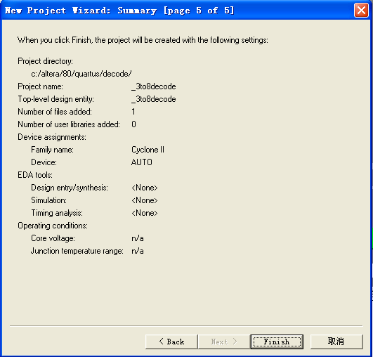
建立工程环境
#
6. 完成
  在最后一步中，显示了在前面几步中所做选择的信息。确认无误后单击“Finish”。

Slide 23
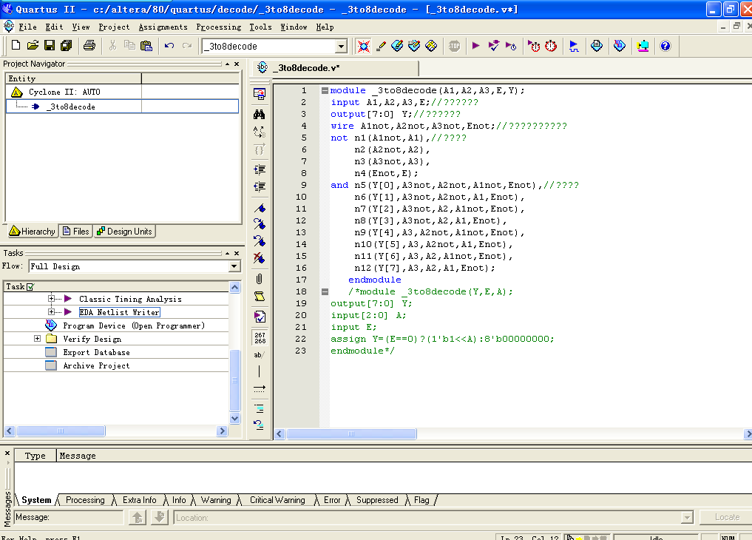
建立工程环境
#
7. 完成后如右图所示
  双击_3todecode可以打开顶层文件 （程序说明见设计实例）

Slide 24
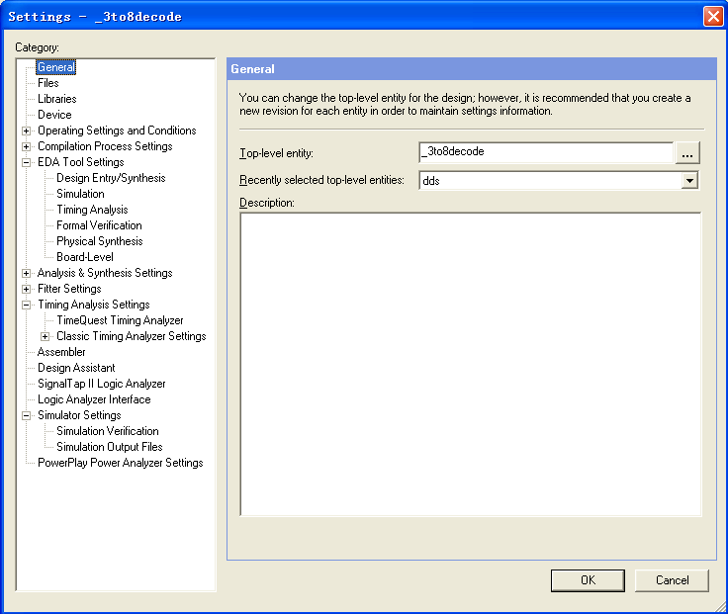
建立工程环境
对工程设置进行修改
执行“Assignments > Settings” 菜单命令，弹出“Settings”窗口
  Files——添加和删除文件；
  User Libraries——添加用户库；
  Device——更改器件系列；
  EDA Tool Settings——设置其它EDA工具；
  Timing Analyzer——定时分析设置
  Simulator——仿真设置：选择功能仿真或时序仿真

Slide 25
设计输入
*说明：如果在建立工程时没有加入设计文件，则执行以下本文文件输入步骤；
1. 建立一个新文件
用File-New命令，在Device Design Files标签下选择文件类型为“Verilog HDL File”。
2. 输入HDL语言程序。
3. 保存文件，文件名与顶层设计实体相同。在工程环境建立完后，新建的文件自动加入当前工程中。此处为_3to8code.v。双击
_3to8code.v可以在工程中打开程序。
  用File > Save As…命令（用AHDL语言编写的文件名后缀为.tdf，用VHDL语言编写的文件名后缀为.vhd，用Verilog HDL语言编写的文件名后缀为.v） 。

Slide 26
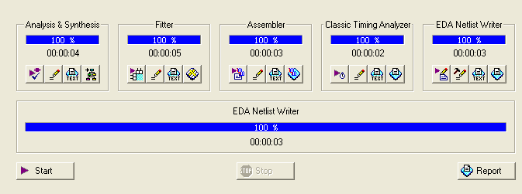
设计的编译
编译器的结构
执行“Tools > Compiler Tool”命令，打开编译器；
时序分析
分析和综合
网表写入
适配
装配
开始全编译

Slide 27
设计的编译
功能模块 | 功能描述
Analysis & Synthesis | 检查句法错误及普通易犯的设计错误，将设计映射到具体器件的基本模块上（如触发器、逻辑门）
Fitter | 在器件中布局布线
Timing Analyzer | 进行时序分析和性能分析，将延时信息加到网表文件中
Assembler | 产生器件编程文件（.pof ，.sof，.hexout，.ttf，.rbf）
EDA Netlist Writer* | 产生第三方EDA工具所用的网表文件 (如Verilog HDL的输出文件.vo ，VHDL的输出文件.vho )

Slide 28
设计的编译
编译的步骤
#
1. 打开编译器窗口
执行“Processing> Compiler Tool”命令；
#
2 . 编译器选项设置（*此处默认即可，具体设置略过）
用以控制编译过程：指定目标器件系列、Compilation Process设置、 Analysis & Synthesis设置、Fitter设置等——所有选项通过Settings对话框进行设置。
打开Settings对话框的两种方法：
  方法一：执行“Assignments > Settings”命令；
  方法二：单击工具条上的Settings 按钮。

Slide 29
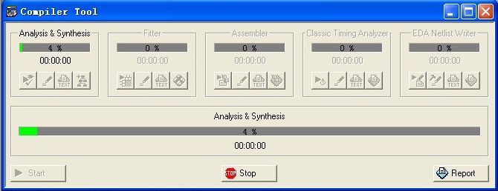
设计的编译
#
3 .进行分析综合（分析综合窗口见下页），单击编译器上的Start Analysis & Synthesis 快捷按钮，单击Report出现分析报告。
创建工程数据库,检查语法错误，设计文件逻辑综合
*说明：本次实验只进行功能仿真，可以只进行分析综合，不需要进行全编译。
进行分析和综合有3种方法
  方法一： 在编译器窗口中，单击Start Analysis & Synthesis按钮；
  方法二：执行“Processing > Start > Start Analysis & Synthesis”命令；
  方法三：单击工具条上的Start Analysis & Synthesis 快捷按钮。

Slide 30
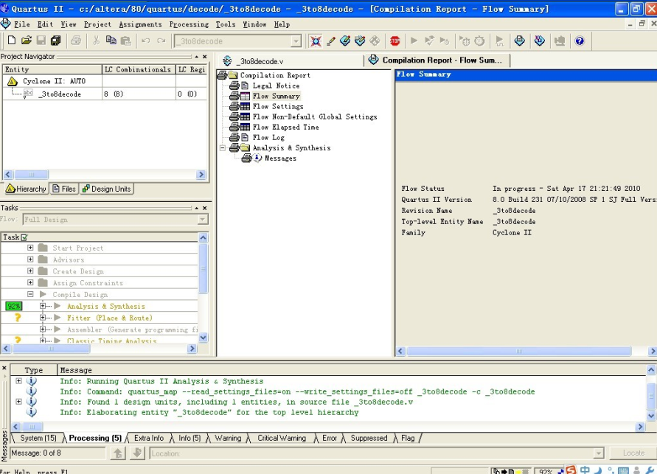
设计的编译
分析综合窗口
分析综合报告
Status
Messages

Slide 31
设计的编译
#
查看message窗口，检查错误
所有信息、错误和警告会在自动打开的Message 窗口中显示：
  在一条消息上双击左键，或单击右键，然后从弹出菜单中选择“Locate > Locate in Design File”，可给错误信息定位；
  选择“Help” ，可查看错误信息的详细说明。
阅读编译报告
  如果编译报告窗口已关闭，单击快捷按钮 可以打开编译报告。
  在编译报告左边窗口点击要查看部分前的加号，然后选择要查看的部分。

Slide 32
设计的编译
4. 启动全编译过程：
说明：此过程包含布局布线、延时、编程下载文件生成、第三方文件输出等，在本功能仿真中可以不执行。此过程耗时比单独分析综合要慢得多；
执行 “Processing > Start Compilation”命令，或单击工具条上的全编译快捷按钮
在编译过程中，自动显示状态窗口、消息窗口和编译报告窗口。

Slide 33
设计的仿真验证
一、 QuartusⅡ仿真器的功能
1. 功能仿真（前仿真）
  检验逻辑功能是否正确。
  在仿真开始前，必须将要仿真的设计文件设为顶层实体，然后执行 “Processing >Generate Functional Simulation Netlist”命令，进行功能编译，产生功能仿真网表文件。
  编译过程快。
  只运行仿真网表的提取，不作布局布线，故输出相对于输入没有延时。
  需加入激励信号（用波形编辑器输入，或用文本编辑器生成）。
  所有节点信号均可观测到。

Slide 34
设计的仿真验证
可以观察到竞争冒险！
2. 时序仿真（后仿真）
  检验逻辑功能是否正确，并验证器件配置后的时序关系是否正确。
  在仿真开始前必须执行 “Processing >Start Compilation”命令，对设计进行全编译，产生时序仿真网表文件。
  编译过程较慢。
  仿真所有综合结果，输出相对于输入有时间延迟。
  需加入激励信号，或利用功能仿真时生成的激励波形。
  组合逻辑的节点信号有可能观测不到。

Slide 35
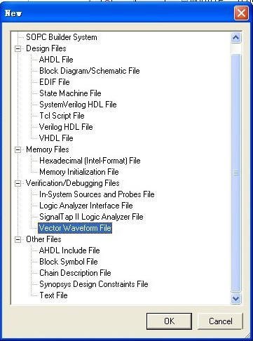
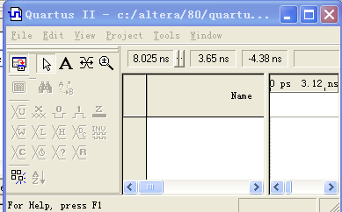
设计的仿真验证
#
二、 创建仿真文件步骤
1. 建立一个仿真文件（.vwf）
（1）执行File>New命令
  在New对话框中选择Verification/Debugging Files标签，文件类型选择“Vector Waveform File”；
  单击OK，则打开一个空的波形编辑器窗口。

Slide 36
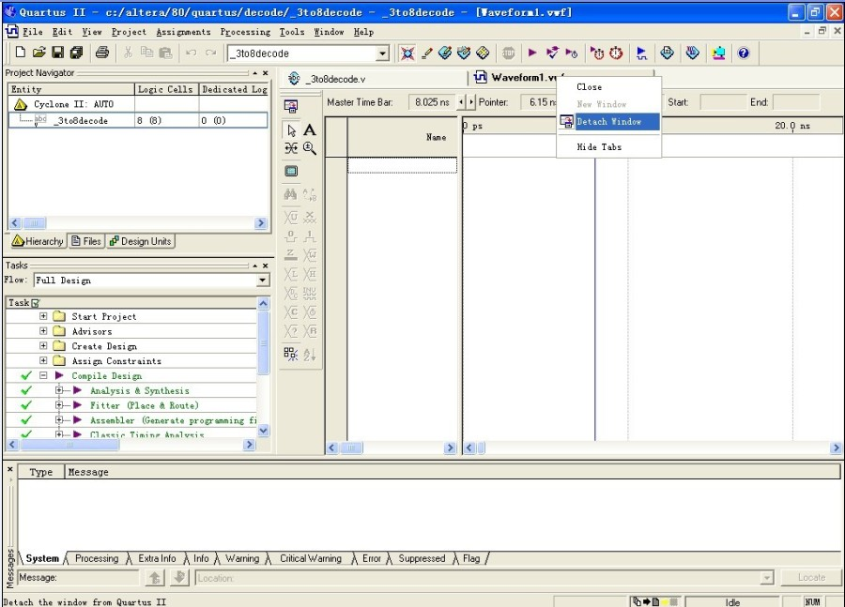
设计的仿真验证
#
在标签栏按右键选择“Detach Window”可以使波形窗口放大，方便设置激励波形。

Slide 37
设计的仿真验证
一般根据输出信号的时钟周期来设置
#
（2）设置仿真的结束时间
  默认为1μs
  可根据需要用Edit>End Time命令设置（如这里设置为100s）
（3）设置网格间距
  用Edit > Grid Size命令（如这里设置为1s）
（4）保存文件
  执行“File>Save As…”命令，仿真文件名为与工程文件名（_3to8decode）同名，后缀为.vwf，并选中“Add file to current project”复选框，将其加入到本工程中。
#
一般设置为与输入时钟信号的时钟周期相同
#

Slide 38
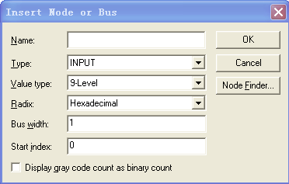
设计的仿真验证
#
2. 在波形文件中添加节点
（1）查找设计中的节点名（有两种方法）
  方法一：执行“Edit > Insert > Insert Node or Bus”命令，弹出“Insert Node or Bus”界面；
  方法二：在波形编辑器左边Name列的空白处单击右键，在弹出菜单中选择“Insert Node or Bus…”命令，或双击左键，则弹出对话框Insert Node or Bus，在其中选择“Node Finder…”按钮。

Slide 39
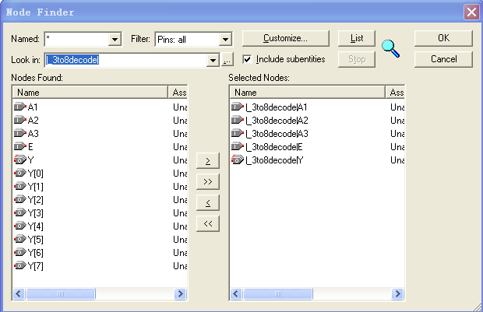
设计的仿真验证
#
（2）列出设计中的所有节点名
  在Node Finder界面中，在Filter列表中选择Pins:all，在Named栏中键入“*”，然后单击List按钮，则在“Nodes Found”中会出现所有节点名。

Slide 40
设计的仿真验证
#
（3）选择节点加入波形文件（如上图）
  在Node Found栏中选择要加入波形文件中的节点（可用Shift键或Ctrl键选择多个连续或不连续的节点，此处选择A3,A2,A1,E,Y节点)，单击右箭头，将所选择节点送入“Selected Nodes”栏中。
  单击“OK”，则所选的信号和组出现在波形编辑器中（见下页图）。
总线信号最好不要选择单个信号，而是选择一组信号！
一般将输入信号放在波形编辑器中的上方，输出信号放在下方——便于观察波形！

Slide 41
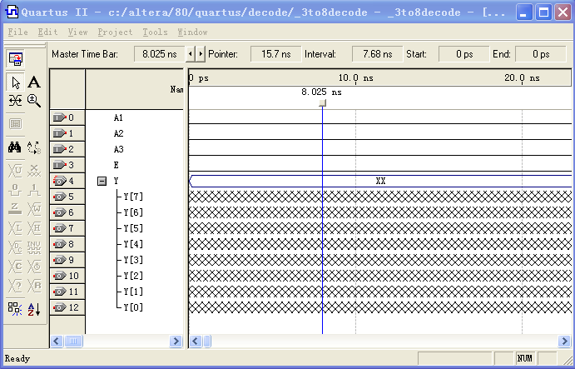
设计的仿真验证
波形编辑器
未编辑的输入信号波形默认为低电平；
输出信号和隐含节点默认为未定义（X）电平。

Slide 42

设计的仿真验证
图形工具按钮
未定义逻辑电平
低电平
高电平
高阻态
使高低电平反相
定义一个计数序列
定义一个时钟
对齐网格

Slide 43
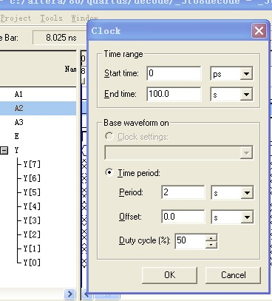
设计的仿真验证
（4）信号波形输入
  在波形编辑器中选择某输入节点，单击窗口左部的图形工具按钮，编辑整个波形；
  或拖动鼠标选定信号在某个时间段的区域，单击图形工具按钮；或在选中区域上单击右键，在Value菜单中选择需要设置的值，编辑该段波形。
  在下图中单击 图标，分别以1s，2s，4s定义A1、A2、A3。
  选定E信号从零开始的某一段，单击 图标，置为高电平；
#
#
选择“View > Snap to Grid”命令，可以去除鼠标只能选定网格整数倍的波形段的限制。

Slide 44
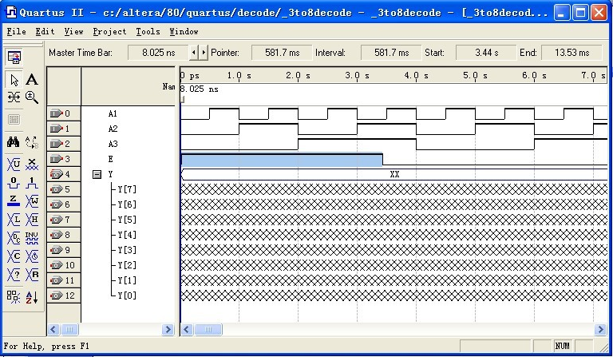
设计的仿真验证

Slide 45
设计的仿真验证
三、 进行仿真
1. 指定仿真器设置
（1）执行“Assignments > Settings…”命令，打开Settings对话框。
（2）在Category列表中选择Simulator Settings ，则显示Simulator页面。
（3）若要进行功能仿真，则在Simulation栏中选择Functional；若要进行时序仿真，则在Simulation栏中选择Timing。此处选择Functional。
（4）指定仿真文件，这里为_3to8decode.vwf。
（5）执行“Processing > Generate Functional Simulation Netlist”命令，生成网表。
（6）执行“Processing > Start Simulation”命令，开始仿真。
（7）仿真完后，选择Y节点，右键Properties把Radix改为Binary可以更好的观察结果。
#
#
#
#
#
#
#

Slide 46
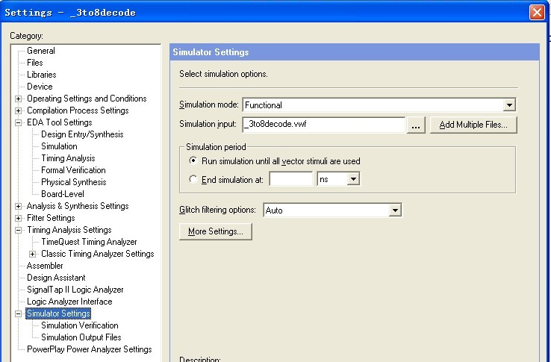
设计的仿真验证
仿真器的设置

Slide 47
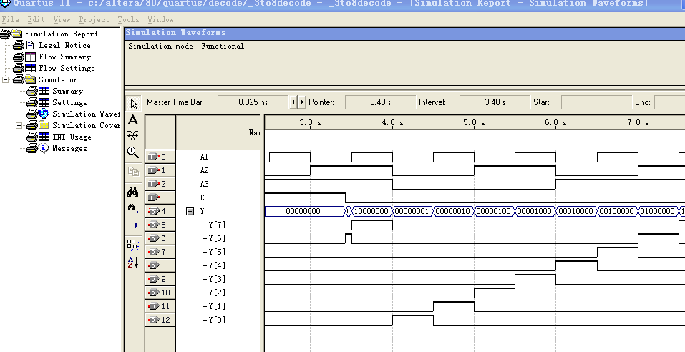
设计的仿真验证
仿真结果

Slide 48
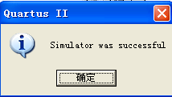
设计的仿真验证
四、仿真结果分析
仿真结束时，出现仿真成功提示框。
分析仿真结果是否符合设计要求，如果验证正确，选择“File/Save Current Report Section As”保存仿真结果，以默认工程名_3to8decode保存为.cvwf格式。
#
小提示
移动蓝色的参考线，在Value域观察对应时刻各输出的逻辑状态值是否正确。

Slide 49
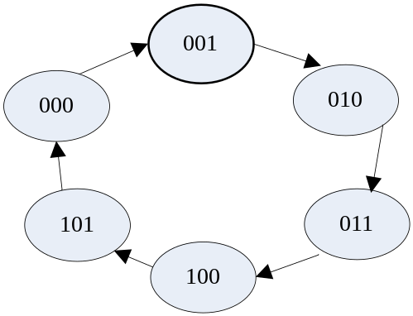
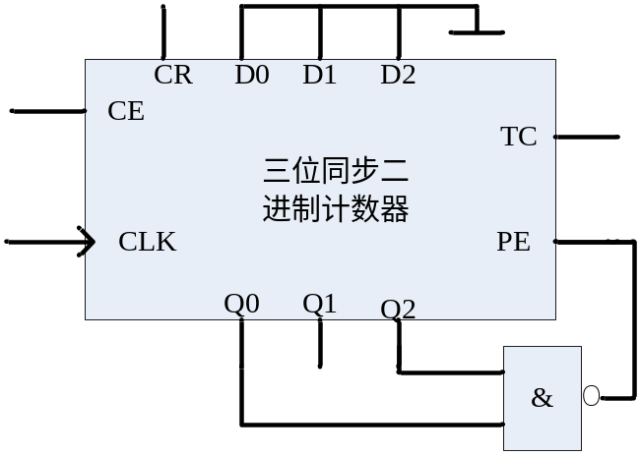
设计实例2
设计要求
设计一个模数为6的同步二进制计数器：（１）设置异步清零控制端，低电平复位。 （2）输入数据保持（3）输出进位提示。 （4）采用Verilog语言的文本输入方式。(5) 进行功能仿真与验证。
*说明：本例采用行为描述方式。第二种方法先定义一个类似产品74LVC161器件(模8)，再反馈置数去掉无用状态。两种描述均能完成设计要求。该程序放在Quartus II 的安装目录“C:\altera\80\quartus”的counter6文件夹下。
状态图

Slide 50
设计实例2
顶层实体名称
//behavior description of a module_6 counter
module counter6 (CLK,CE,CR,Q,TC);
input CLK,CE,CR; //定义输入信号
output TC; //定义输出信号
output[2:0] Q; //定义输出信号
reg[2:0] Q; //定义信号类型
assign TC=CE&(Q==3‘b101); //进位信号 指示，输出5时进位
always @(posedge CLK or negedge CR)
begin
if (CR==1‘b0) //复位
Q<=3'b0;
else if (Q==3‘b101)//0~5循环计数
Q<=3'b0;
else if( CE==1‘b0) //输出保持
续右
Q<=Q;
else//计数
Q<=Q+3'b1;
end
endmodule

Slide 51
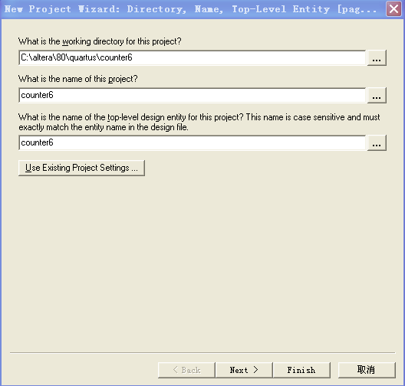
设计实例2
*说明：步骤基本与实例1相同
一、建立工程环境
#
  执行菜单命令“ File > New Project Wizard”，打开Introduction对话框。单击“Next”。输入工作目录文件夹名、工程名、顶层文件名，此处都为counter6即可；
  点击“Next” 。

Slide 52
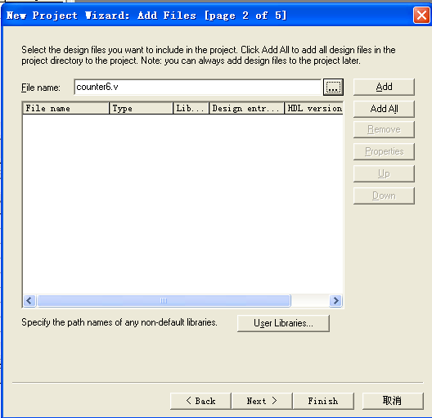
设计实例2
  在安装目录counter6文件夹下选择counter6.v文件，单击“Add”按钮添加文件；
  其他步骤默认，直接点“Finish”完成工程环境建立。
#
#

Slide 53
设计实例2
二、分析与综合
单击工具条上的Start Analysis & Synthesis 快捷按钮。编译成功后弹出提示对话框。Message窗口提示“0 error，0warning”;如有错误，在Message栏选择错误条目，右键Help，查找原因。
三、功能仿真与验证
#
1. 建立一个仿真文件（.vwf）
（1）执行File>New命令
  在New对话框中选择Verification/Debugging Files标签，文件类型选择“Vector Waveform File”；
  单击OK，则打开一个空的波形编辑器窗口。
（2）设置仿真的结束时间 ，执行“ Edit>End Time” ，默认为1μs即 可。
#
#

Slide 54
设计实例2
（3）设置网格间距，用Edit > Grid Size命令，（默认设置10ns即可）
（4）保存文件
  执行“File>Save As…”命令，仿真文件名为与工程文件名（counter6）同名，后缀为.vwf，并选中“Add file to current project”复选框，将其加入到本工程中。
#
#
#
（5）在波形文件中添加节点
  在波形编辑器左边Name列双击左键，则弹出对话框Insert Node or Bus，在其中选择“Node Finder…”按钮。
  在Node Finder界面中，在Filter列表中选择Pins: all，在Named栏中键入“*”，然后单击List按钮，则在“Nodes Found”中会出现所有节点名。
  在Node Found栏中选择全部节点，单击右箭头，将所选择节点送入“Selected Nodes”栏中。
  单击“OK”，则所选的信号和组出现在波形编辑器中。

Slide 55
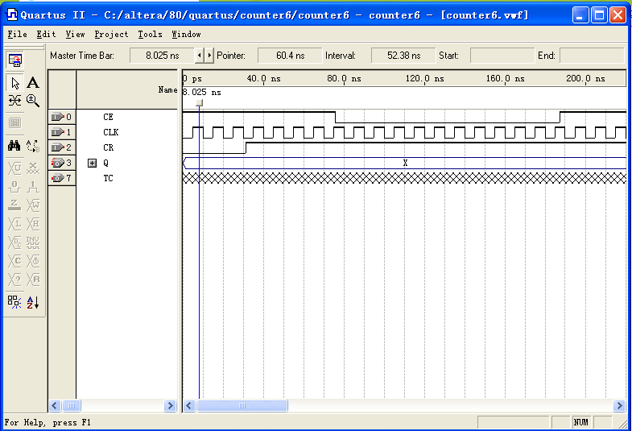
设计实例2
#
（6）在波形编辑器中用图形编辑按钮给输入信号添加适当的激励。
波形编辑器
具体操作见例1
CE设置高->低（高计数，低保持）
CLK信号设置周期10ns
CR设置低->高

Slide 56
设计实例2
七、 进行仿真
1. 指定仿真器设置
（1）执行“Assignments > Settings…”命令，打开Settings对话框。
（2）在Category列表中选择Simulator Settings ，则显示Simulator页面。
（3）在Simulation栏中选择Functional进行功能仿真选择。
（4）指定仿真文件，这里为counter6.vwf。
（5）执行“Processing > Generate Functional Simulation Netlist”命令，生成网表。
（6）执行“Processing > Start Simulation”命令，开始仿真。
（7）仿真完后，选择Q节点，右键Properties把Radix改为Binary可以更好的观察结果。仿真结果如下，功能正确。
#
#
#
#
#
#
#

Slide 57
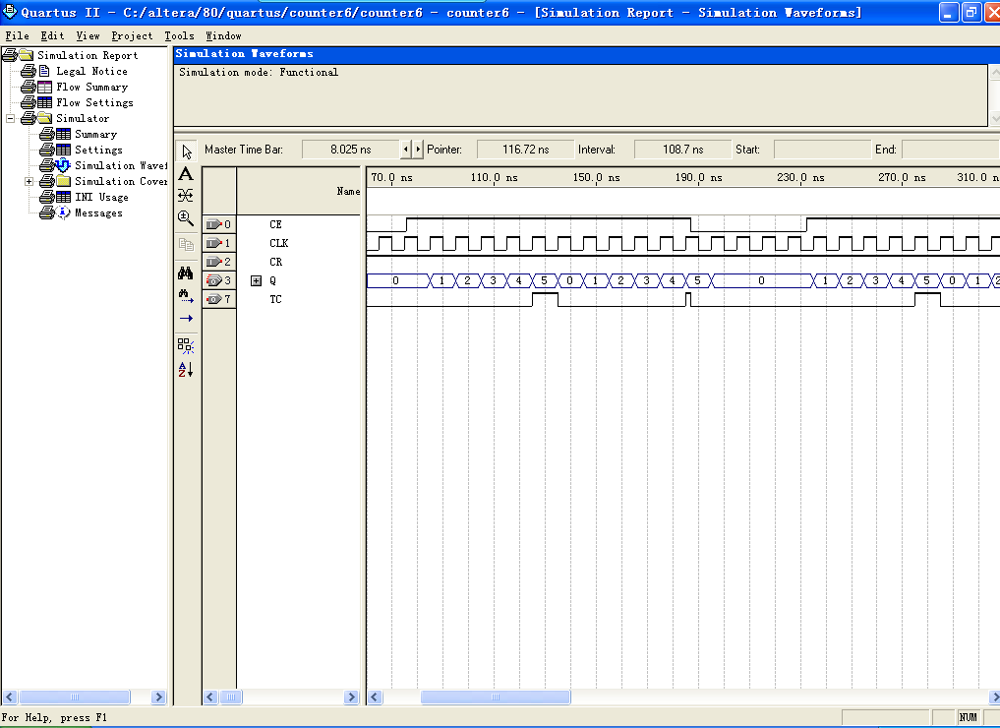
设计实例2
功能仿真结果
计数
进位指示

Slide 58
Quartus II设计的其他步骤
功能仿真完成之后，还需要进行布局布线、时序分析、时序仿真、下载编程才能完成整个FPGA设计流程。
Fitter设置完成后，运行Fitter：完成设计逻辑在器件中的布局和布线；并进行引脚自动或手动分配分配。
根据设计要求完成Timing Analyzer时序分析器设置，运行Timing Analyzer，计算给定设计与器件上的延时,并注释在网表文件中，完成设计的时序分析和所有逻辑的性能分析。
运行时序仿真，确认设计的正确性。
根据FPGA配置方式、下载硬件类型设置Programmer，并将程序下载到FPGA配置芯片中。
在线调试。

